Slide 1
3、影响对流传热系数的因素
流动的起因：自然对流和强制对流
流体有无相变
流动速度（流动型态 ）
流体的物理性质
换热表面的几何因素

Slide 2
5、流动边界层和温度边界层
y
δ
r₀
r
y
δ
1）流动边界层（速度边界层）： 规定从管壁达到主流速度99%处的距离y称为边界层厚度δ。

Slide 3
流动边界层特性
流动边界层厚度与物体几何尺寸相比较小
流体流速变化主要在流动边界层内
雷诺数增到临界雷诺数，边界层内流动分为层流和紊流。

Slide 4
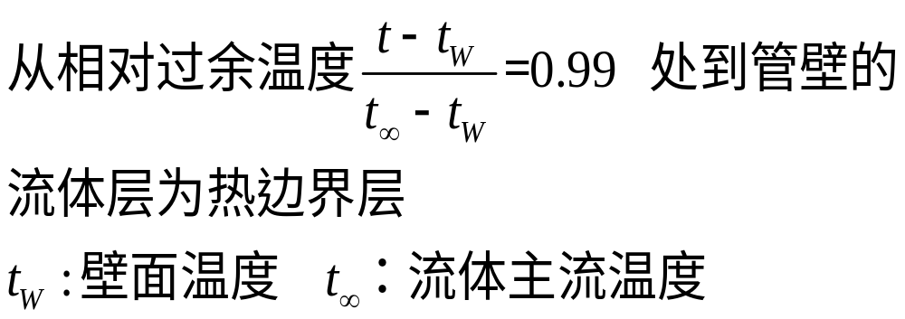
2）温度边界层（热边界层）

Slide 5
3）边界层传热情况分析
层流边界层：沿y方向的热量主要靠导热。
y
δ
r₀
r
y
δ

Slide 6
5.1.2 相似原理
1、基本概念
1）同一类物理现象：用相同形式和相同内容的 微分方程所描述的物理量。
2）物理相似现象：同一类物理现象中，凡是相似的现象，在空间对应的点上和时间对应的瞬间，其各对应的物理量分别成一定的比例。

Slide 7
3）相似原理：两个现象相似，它们对应的同名相似特征数（准则数）必然相等；单值性条件相似、包括初始条件、边界条件、几何条件和物理条件。
以相似原理为指导，在风机、水泵、以及汽车、飞机制造行业，利用模型级进行新机种设计的方法也被广泛地使用。

Slide 8
4)相似方法：
该方法是模型中的现象相似于原型中的现象的方法。
应用条件：模型中发生的现象与原型中发生的现象相似，才有可能应用于原型。
相似原理研究相似系统的性质以及如何用模型实验解决实际问题的一门科学，是进行模型实验的依据。

Slide 9
相似原理应用举例：汽车、飞机风洞实验
风洞实验的基本原理是相对性原理和相似性原理。
根据相对性原理，汽车、飞机在静止空气中飞行所受到的空气动力，与飞机静止不动、空气以同样的速度反方向吹来，两者的作用一样。
但飞机迎风面积比较大，如机翼的翼展几米~几十米，使迎风面积如此大的气流以相当于飞行的速度吹过来，动力消耗巨大。

Slide 10
根据相似性原理，可以将汽车、飞机做成几何相似的小尺度模型，气流速度在一定范围内也可以低于飞行速度，其试验结果可以推算出其实飞行时作用于飞机的空气动力。

Slide 11
飞行器(包括飞机、直升机、巡航导弹等)在风洞中的试验内容主要有：
测力试验(测量作用于模型的空气动力，如升力、阻力等，确定飞行性能)；
测压试验(测量作用于模型表面压力分布，确定飞机载荷和强度）；
布局选型试验(模型各部件做成多套，可以更换组合，选择最佳的飞机布局和外形)等等。

Slide 12
40年代，研制一架螺旋桨飞机，风洞试验时间是几百小时。
至70年代初，一架喷气式客机的风洞试验时间是4-5万小时。
航天器(如洲际导弹、卫星、宇宙飞船等)大部分航行在大气层外，基本上与空气无关，但其发射和返回是在大气层中，仍然需要在风洞中进行试验。如美国的航天飞机，在不同风洞中总共进行了10万小时的试验。

Slide 13
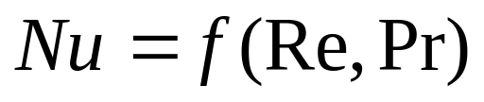
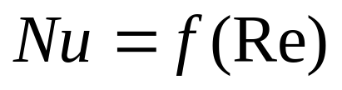
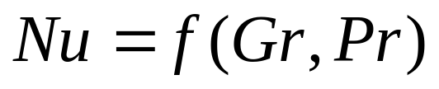
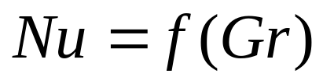
1、强迫对流
特征方程（液体）
特征方程（气体）
2、自然对流
特征方程（液体）
特征方程（气体）

Slide 14
5.2.1 自然对流换热及实验关联式
自然对流传热分类：
大空间自然对流：传热面上边界层的形成和发展, 不受周围物体的影响。
有限空间对流:受周围物体的影响。
实例：暖气管道的散热
不用风扇强制冷却的电器元件的散热

Slide 15
5.2.2 强制对流换热及实验关联式
在泵或搅拌器的作用下和气体在鼓风机的作用下, 产生强制对流换热
1、掠过平板的强制对流换热问题：太阳能集热器；飞机机翼
2、管内湍流换热实验关联式
3、管内层流换热实验关联式
4、外部流动横掠单管换热实验关联式
5、横掠管束换热实验关联式

